Slide 1
Разработка базы данных для платной поликлиники
Выполнил: Лепин Владислав Павлович
Группа: 414118 (ИС-21)
Место учёбы: Технологический колледж Императора Петра I

Slide 2
Задачи курсового проекта
представить формализованное описание предметной области;
описать сущности и их свойств;
построить ER-диаграмму;
выбрать СУБД для реализации задачи;
определить ограничения целостности, накладываемые выбранной моделью данных;
написать запросы на языке SQL;
создать формы и отчеты.

Slide 3
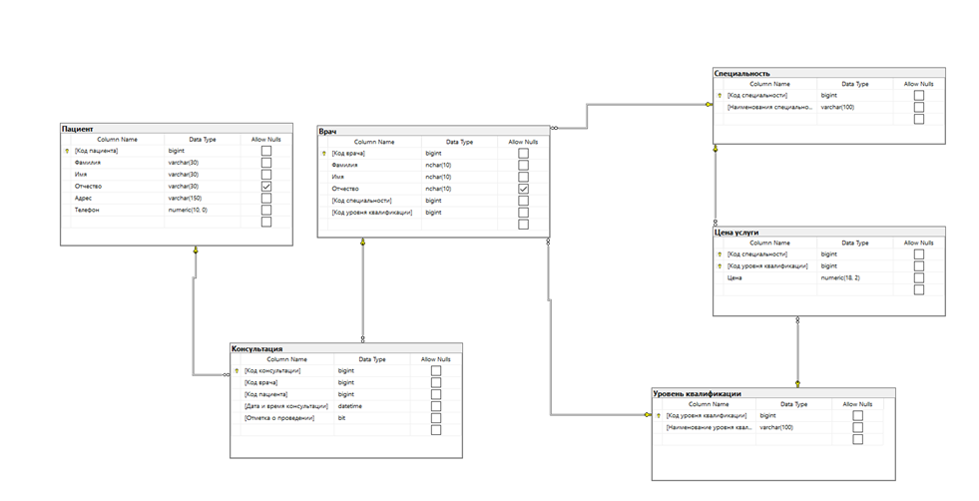
ER-диаграмма

Slide 4
Выбор типа модели данных
Реляционная модель данных некоторой предметной области представляет собой набор отношений (двумерных таблиц), изменяющихся во времени. В общем случае можно считать, что реляционная БД включает одну или несколько таблиц, объединенных смысловым содержанием, а также процедурами контроля целостности и обработки информации в интересах решения некоторой прикладной задачи. Достоинство РМД заключается в простоте, понятности и удобстве физической реализации на ЭВМ.

Slide 5
Выбор СУБД
Критерии | Система управления базами данных
 | Microsoft SQL Server | Microsoft Access | InterBase
Аппаратные требования | 166 МГц, 64 Мб ОЗУ, 250 Мб МЖД | 500 МГц, 256 Мб ОЗУ, 1,5 Гб МЖД | 200 МГц, 128 Мб ОЗУ, 2 Гб МЖД
Формат файлов БД | mdf | mdb | Gbd
Встроенный язык | C++ | Object Pascal | Visual C++,C#, Visual J#,Visual Basic .NET
Технология создания БД | Визуально и SQL-скрипт | Визуально и SQL-скрипт | SQL-скрипт
Поддерживаемые объекты БД | Диаграммы, таблицы, представления, хранимые процедуры, пользователи, роли, правила | Таблицы, запросы, отчёты, страницы, макросы, модули | Таблицы, индексы, представления, хранимые процедуры, триггеры
Поддержка ограничений целостности БД | Уникальный ключ, первичный ключ, внешний ключ | Уникальный ключ, первичный ключ, внешний ключ | Уникальный ключ, первичный ключ, внешний ключ, проверки
Наличие бесплатной версии | да | да | нет

Slide 6
Анализ таблицы позволяет сделать вывод о том, что в рамках данной курсовой работы будет выбрана СУБД Microsoft SQL Server 19 Express.
Ее преимущества следующие:
- СУБД имеет простой и понятный интерфейс;
- текущая версия работает быстро и стабильно;
- хорошо взаимодействует с другими продуктами Microsoft;
- возможность использования бесплатной версии.

Slide 7
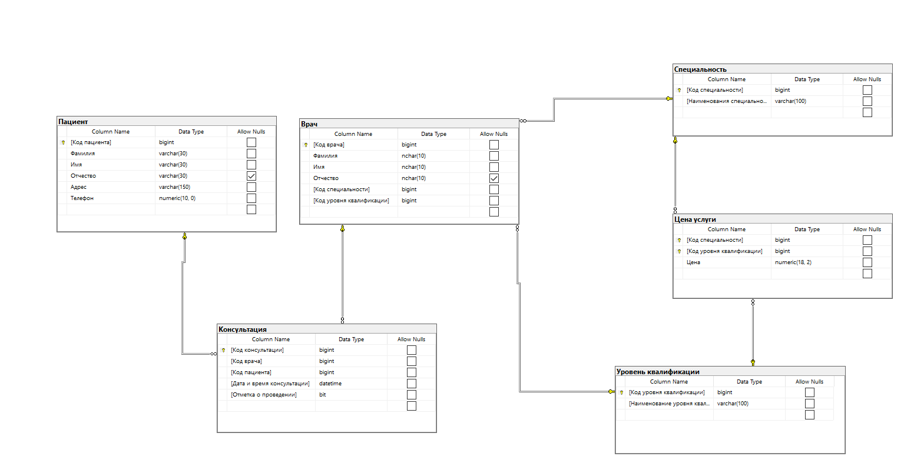
Физическая диаграмма

Slide 8
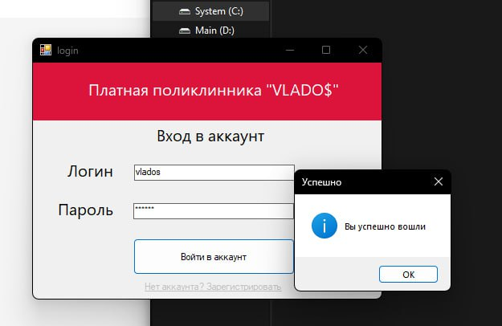
Формы​
Окно регистрации

Slide 9
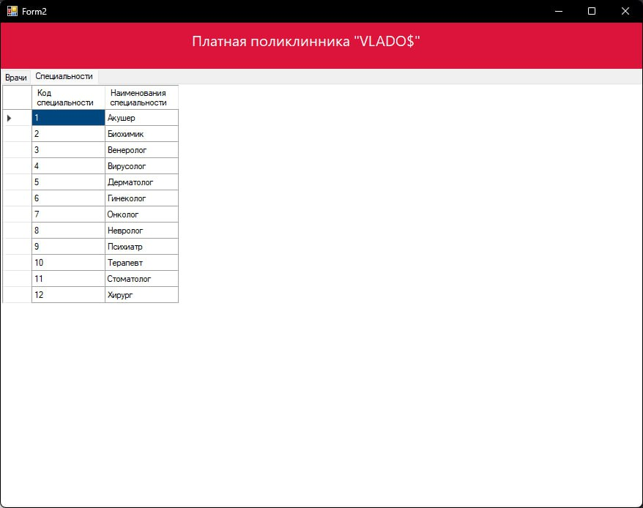
Таблица Специальность

Slide 10
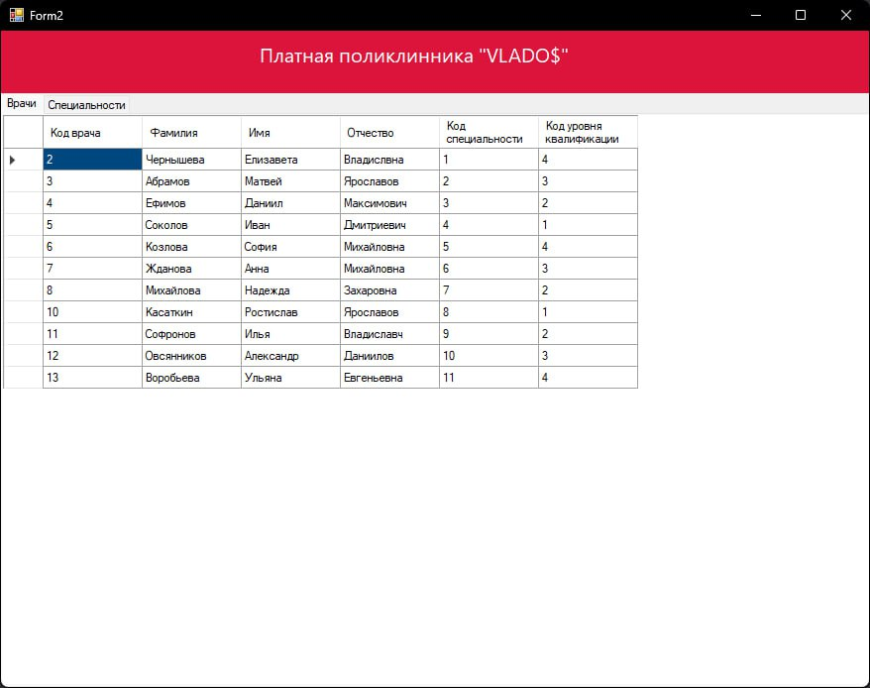
Таблица Врач

Slide 11
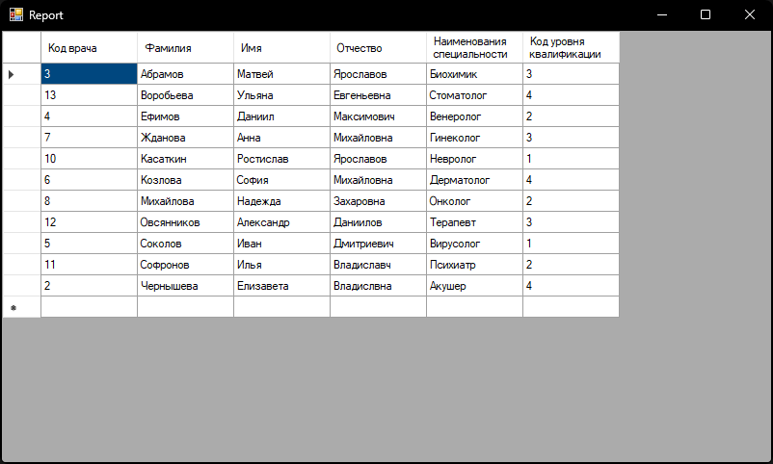
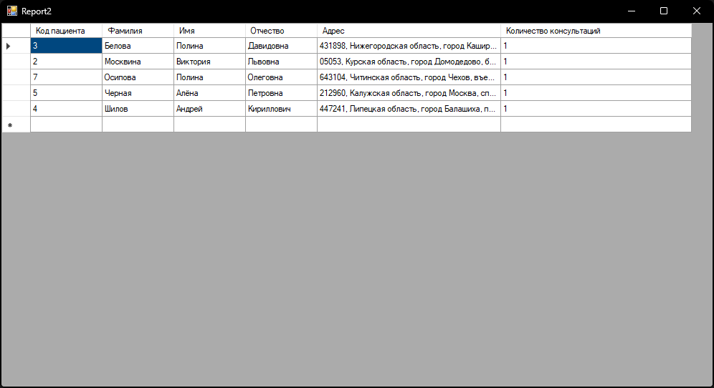
Отчеты​
Отчет Список врачей клиники
Отчет Пациенты клиники

Slide 12
Заключение
В рамках данного курсового проекта были выполнены задачи, связанные с разработкой базы данных для информационной системы, предназначенной для автоматизации работы коммерческой медицинской клиники. Созданная система обеспечивает персонал и пациентов клиники актуальной информацией о расписании консультаций и оказанных ранее консультационных услугах. Для решения поставленных задач использовались различные методы исследования, включая анализ литературы, систематизацию данных, теоретическое моделирование и проектирование.
представлено формализованное описание предметной области;
описаны сущности и их свойства;
построена ER-диаграмма;
выбрана СУБД MS SQL Server для реализации задачи;
определены ограничения целостности, накладываемые выбранной моделью данных;
написаны запросы на языке SQL;
созданы формы и отчеты.
В рамках курсового проекта были написаны запросы на языке SQL, позволяющие получить из базы данных следующую информацию:
список всех врачей с указанием их ФИО, специальности и уровня квалификации,
список пациентов с указанием ФИО и адреса, а также количества оказанных пациенту консультаций,
список запланированных на определенный день консультаций, при этом в списке надо указать ФИО врача, его специальность, дату и время проведения консультации. Список был упорядочен по возрастанию времени.

Slide 13
Разработка базы данных для платной поликлиники
Выполнил: Лепин Владислав Павлович
Группа: 414118 (ИС-21)
Место учёбы: Технологический колледж Императора Петра I

